Slide 1



Algoritma & Pemprograman Dasar Javascript 5
Batch 17 | Bootcamp Frontend Developer
by: tapri andi

Slide 2


Materi :
Object
Function
Lodash

Slide 3
Object

Slide 4
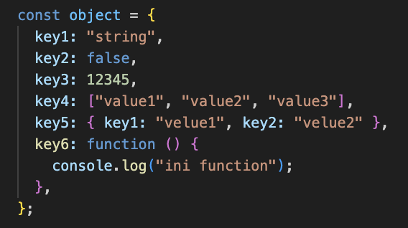
Object
Objek adalah struktur data yang memungkinkan Anda menyimpan dan mengatur data dalam bentuk pasangan key-value.
Key berfungsi sebagai nama untuk mengakses nilai yang terkait.
Object dapat berisi data primitf dan non-primitif.
Dalam javascript, object menggunakan simbol kurung siku { } untuk membungkus data (key-value) dan setiap data dipisah menggunakan tanda koma “ , “ .

Slide 5

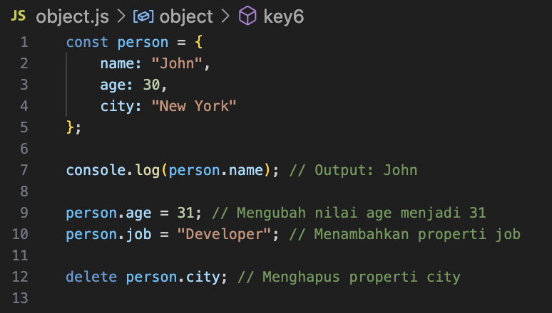
Object - multidimensi
Berikut merupakan contoh sederhana manipulasi object dalam Javascript

Slide 6
Object - Property & Method
Properti
nilai yang disimpan dalam objek
ciri khas dari objek
Method
fungsi yang terkait atau yang di simpan dalam objek
Kombinasi properti dan method memungkinkan Anda untuk merepresentasikan dan memanipulasi data dengan lebih kompleks

Slide 7
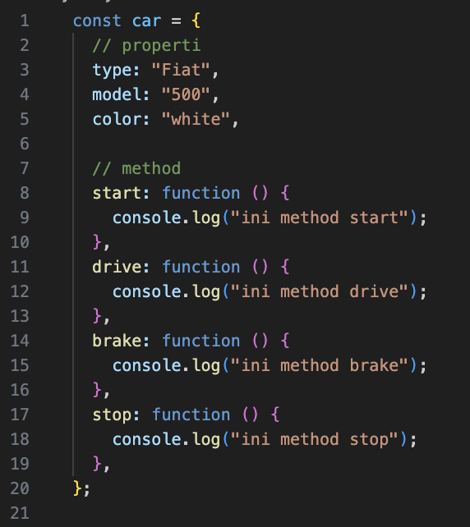
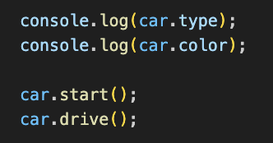
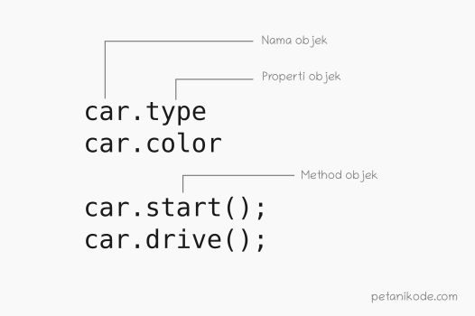
Object - Property & Method
Cara mengkonsumsi properti dan method

Slide 8
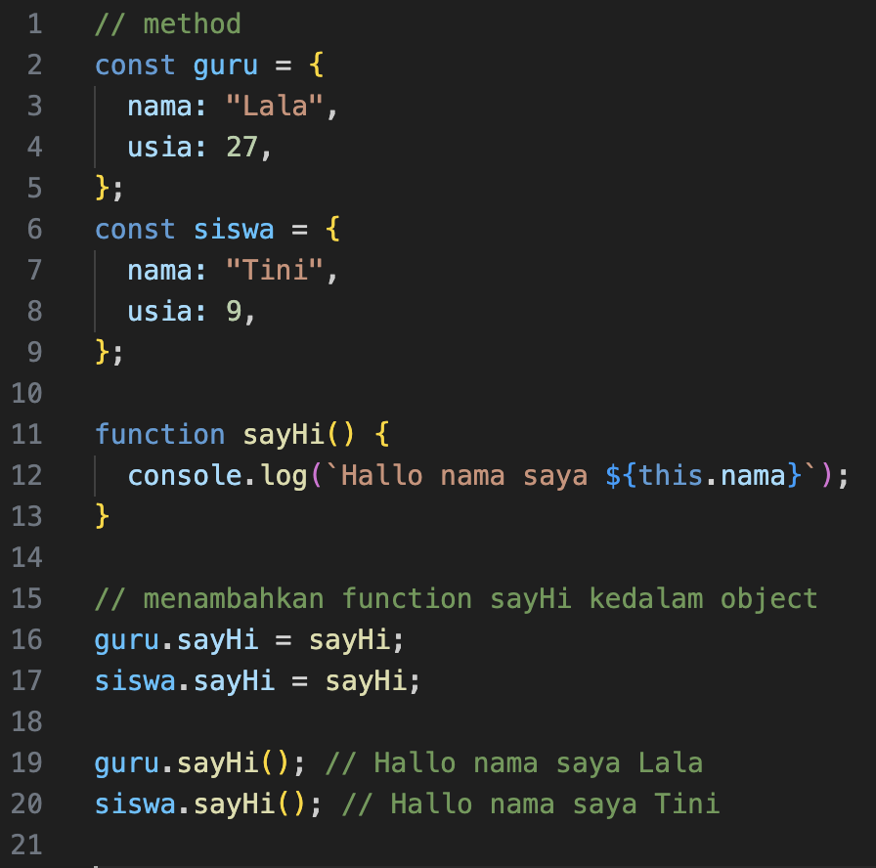
Object - Method
2 object yang masing-masing ditambahkan method sayHi

Slide 9
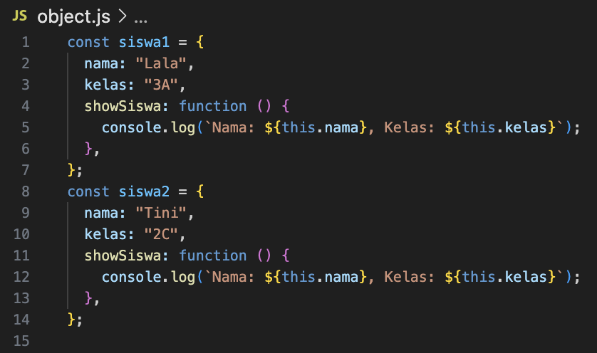
Object - Class Object
Case: Bagaimana jika ingin membuat data object dengan properti yang sama?
note: .this digunakan untuk mengakses properti dan method dari dalam method (object).

Slide 10
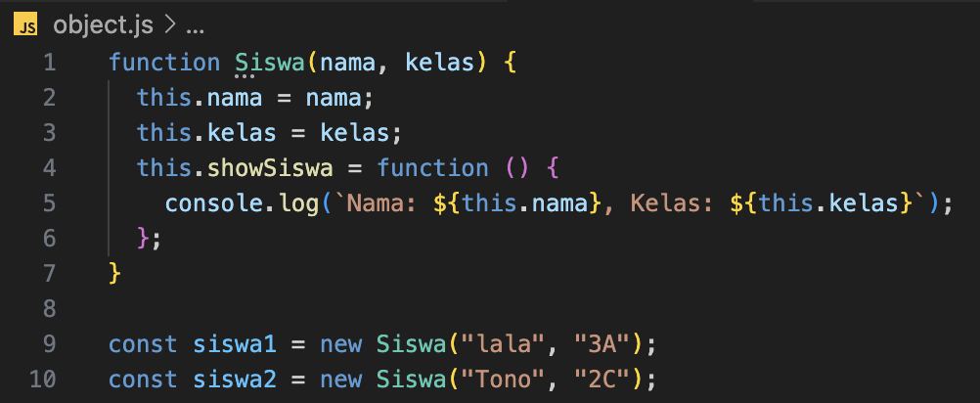
Object - Class Object
Membuat class object menggunakan function yang memiliki parameter sesuai dengan kebutuhan propertis
note: new disebut juga instance dari class object

Slide 11
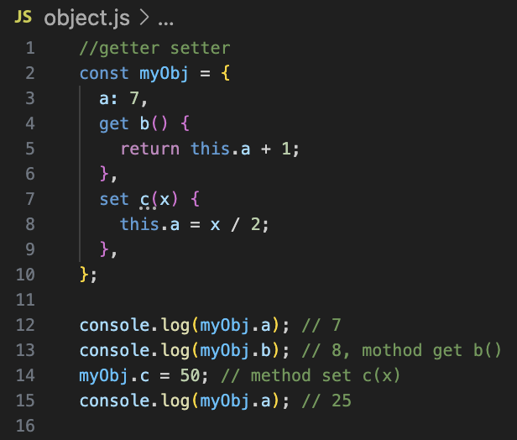
Object - Getter Setter
getter dan setter adalah dua metode khusus yang digunakan untuk mengakses dan mengubah nilai dari suatu properti dalam suatu objek.
method get b() mengembalikan hasil dari ( a + 1)
method get b() mengupdate properti a dari hasil aritmatika ( x / 2), dengan nilai x sebagai parameter

Slide 12
Function

Slide 13
Function
Function adalah sub-program yang dapat dipanggil di bagian lain kode kita atau di dalam fungsi itu sendiri (rekursi).
Function dapat memiliki serangkaian pernyataan atau statement di badan atau blok fungsi.
Function dapat menerima dan selalu mengembalikan nilai. Jika kita membuat fungsi yang tidak mengembalikan, Function akan tetap mengembalikan nilai undefined.
Jangan bingung antara fungsi dan method, fungsi biasanya disebut method jika menjadi properti objek.

Slide 14
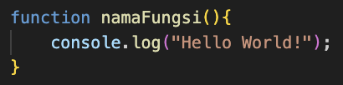
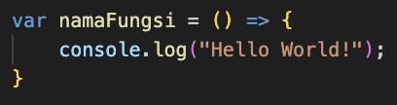

Function
1. Standar / Common
3. Arrow function (ES6)
2. Simpan dalam variable (anonymous function)
4. Constructor function

Slide 15
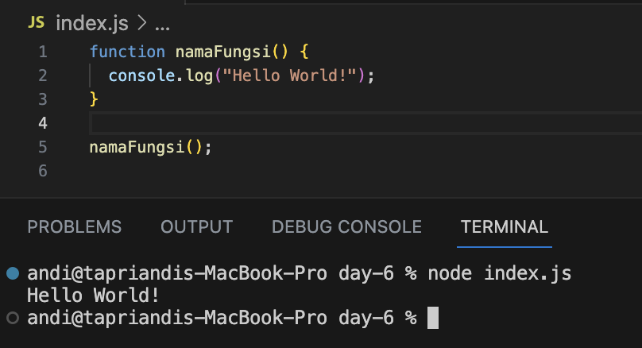

Function
untuk menjalankan sebuah function diperlukan tanda ( ) setelah namaFunction()

Slide 16
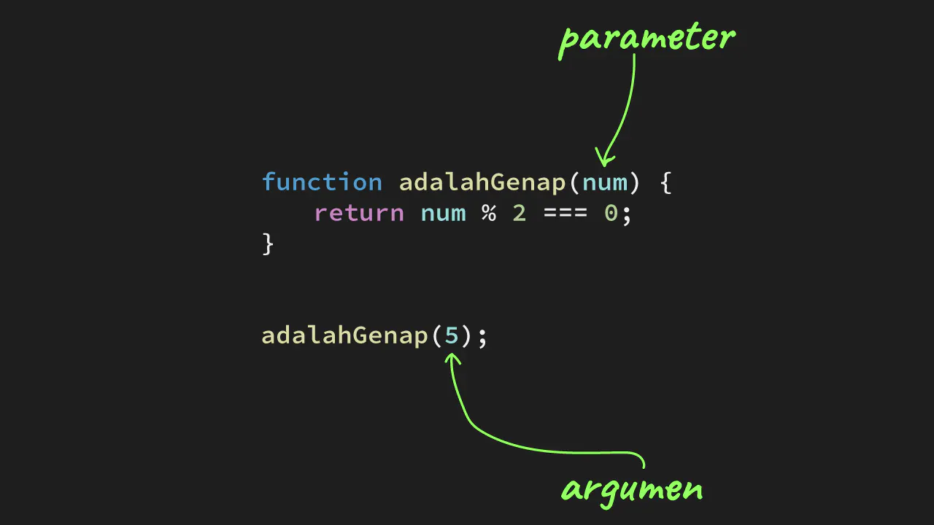
Function - Parameter & Argumen

Slide 17
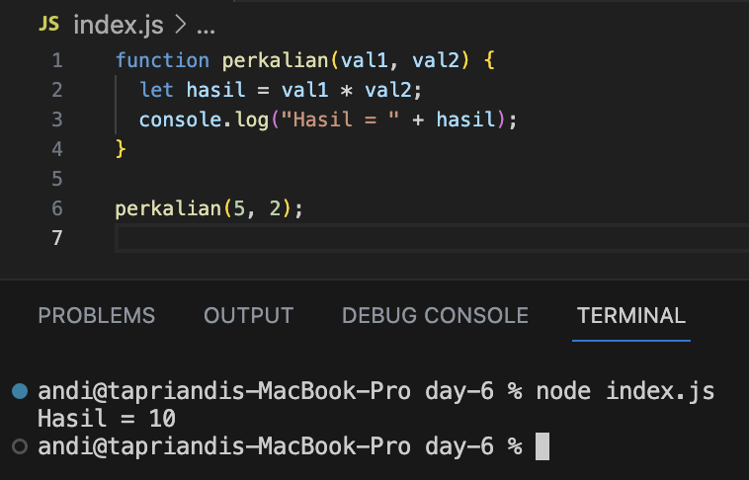
Function - Parameter & Argumen
Parameter adalah variabel yang menyimpan nilai untuk diproses di dalam fungsi.
Paramenter juga dapat diisi oleh function itu sendiri (Rekursif).
Nilai default parameter fungsi adalah undefined

Slide 18
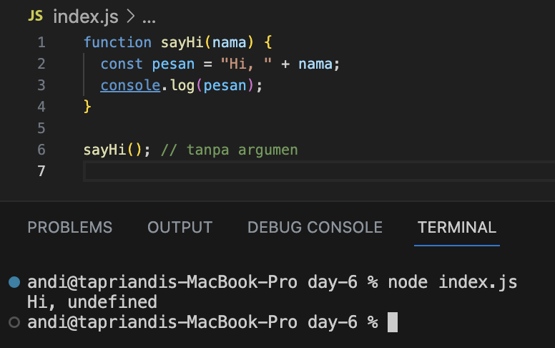
Function - Parameter & Argumen
Nilai default parameter fungsi adalah undefined

Slide 19
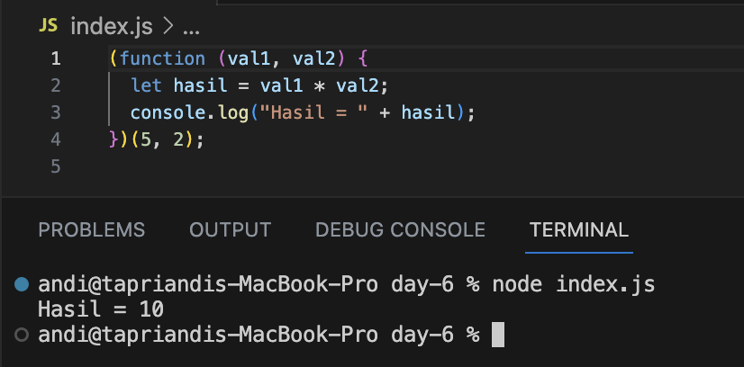
Function - Parameter & Argumen
Function Expression yang langsung dipanggil.
menggunakan dua pasang kurung buka dan tutup berdampingan (function)(param).

Slide 20
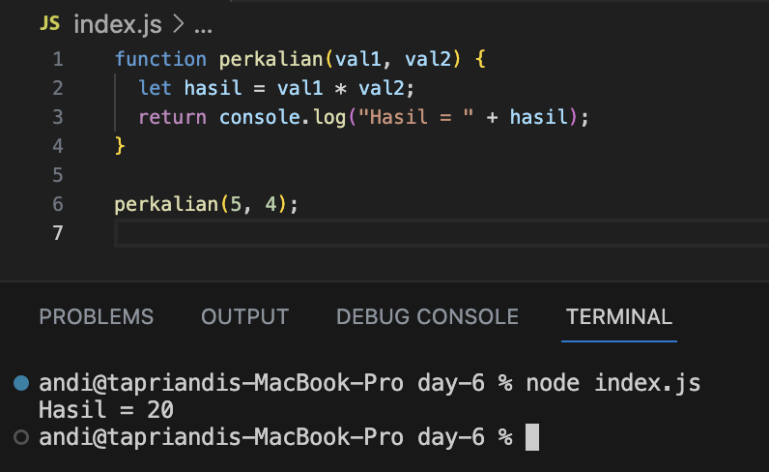
Function - Parameter & Argumen
sebuah fungsi akan selalu mengembalikan nilai.
Jika ingin membuat fungsi yang mengembalikan nilai tertentu, maka harus menggunakan kata kunci return diikuti oleh nilai yang ingin kembalikan.
Jika fungsi yang dibuat tidak mengembalikan nilai, maka nilai yang dikembalikan adalah undefined.

Slide 21
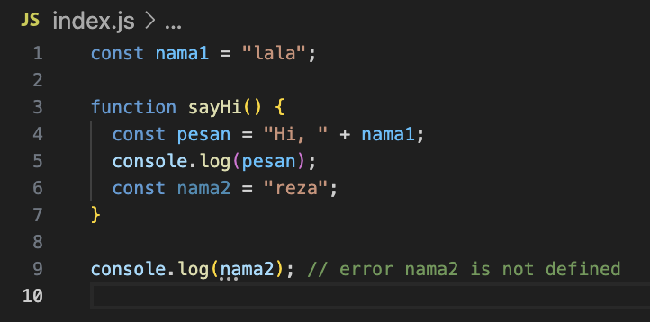
Function - Parameter & Argumen
INGAT pendeklarasian variabel menggunakan let dan const bersifat block scope, value hanya bisa diakses selama masih ada di dalam scope { }

Slide 22
Lodash

Slide 23
Lodash
Lodash adalah sebuah library utilitas JavaScript yang menyediakan fungsi-fungsi bantu untuk mempermudah pengelolaan dan manipulasi data.
Lodash menyediakan berbagai fitur yang berguna untuk pengembangan aplikasi, seperti operasi pada array, manipulasi string, dan manajemen objek.
Untuk menggunakan Lodash, Anda perlu menginstalnya terlebih dahulu menggunakan npm atau yarn. Setelah diinstal, Anda dapat mengimpor modul Lodash ke dalam proyek Anda.

Slide 24
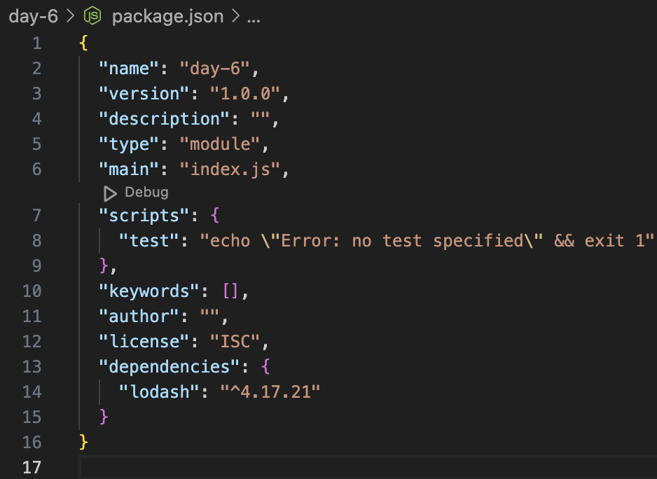
Lodash
Buka VsCode dan buat Folder baru
Buka terminal kemudian ketikan “npm init -y”
Pada file package.json tambahkan “type”: “module”
Pada teminal ketikan “npm install lodash”

Slide 25
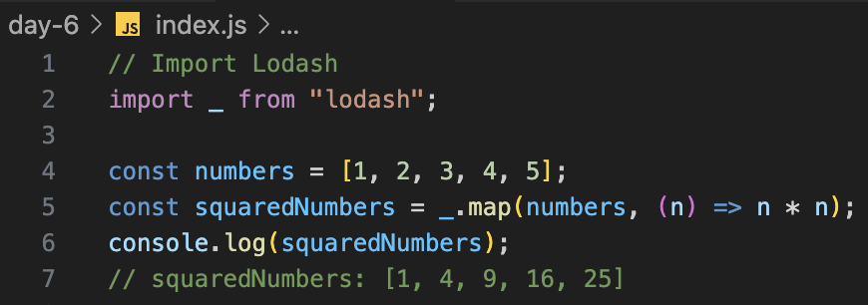
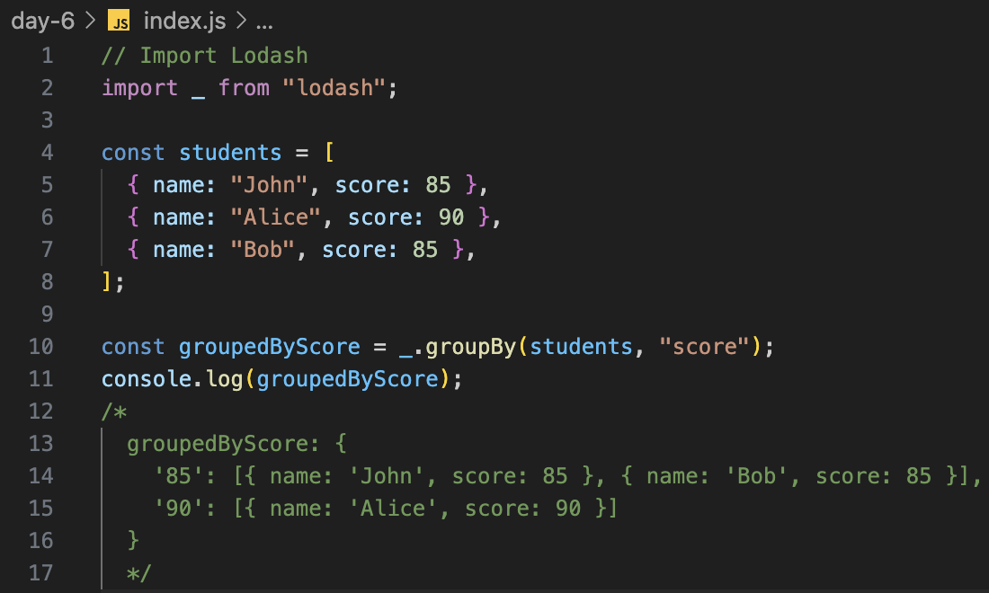
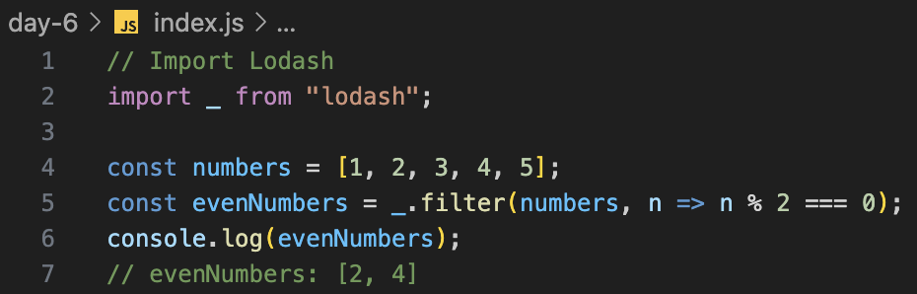
Lodash

Slide 26
Selesai

Slide 27
Latihan:
1. Buatkan function palindrome untuk menyelesaikan tase case dibawah
// TEST CASES
console.log(palindrome('katak')); // true
console.log(palindrome('blanket')); // false
console.log(palindrome('civic')); // true
console.log(palindrome('kasur rusak')); // true
console.log(palindrome('mister')); // false
2. Buatkan function cariMean untuk menyelesaikan tase case dibawah
// TEST CASES
console.log(cariMean([1, 2, 3, 4, 8, 9, 5])); // 5
console.log(cariMean([3, 5, 7, 5, 3])); // 5
console.log(cariMean([6, 5, 4, 7, 3])); // 5
console.log(cariMean([1, 3, 3])); // 2
console.log(cariMean([7, 7, 7, 7, 7])); // 7

Slide 28
Assignment 2:
Note: hanya boleh menggunakan looping ( for ), percabangan dan operator javascrip
Dilarang menggunakan javascript method/function bawaan es6 seperti subStr, subString, filter, split, join, foreach, dll (nilai -5 per soal)

Slide 29
Assignment 2:
Note: hanya boleh menggunakan looping ( for ), percabangan dan operator javascrip
Dilarang menggunakan javascript method/function bawaan es6 seperti subStr, subString, filter, split, join, foreach, dll (nilai -5 per soal)

Slide 30
Referensi:
https://www.codecademy.com/enrolled/courses/introduction-to-javascript
https://www.w3schools.com/js/js_objects.asp
https://www.petanikode.com/javascript-objek/
https://developer.mozilla.org/en-US/docs/Web/JavaScript/Guide/Working_with_Objects
https://www.petanikode.com/javascript-fungsi/
https://kodealgo.com/javascript/function/
https://code.tutsplus.com/id/understanding-recursion-with-javascript--cms-30346t

Slide 31
Terima
Kasih.
Terimakasih

